Slide 1
科创论文结题报告
《基于人工智能的课程考试及分析系统的研究》
学校名称：南京工程学院
指导老师：王琦
报告人：陈前程
Notes:
更多模板资料-亮亮图文旗舰店 https://liangliangtuwen.tmall.com/

Slide 2
01
PART ONE 项目简介
02
PART TWO 成果展示
CONTENTS
03
PART THREE 创新点介绍
04
PART FOUR 后续展望

Slide 3
01
PART ONE 课题简介

Slide 4

01 课题简介
01
01
02
03
项目简介
主要技术指标
技术路线
在线网络考试模式的出现和流行，既提高了考务人员的工作效率，也让学生学习测试的速度和效率进一步提升。
本项目是通过对主流在线考试系统及常用智能组卷算法的研究，旨在设计并实现一个以SSM框架为基础，基于人工智能实现智能组卷功能的考试系统。
后台系统管理功能：包括学生，老师等信息的管理以及试题卷和题库的管理。
学生前台显示功能：学生可以选择参加各科的考试以及查看个人信息和考试成绩等。
教师前台显示功能：老师可以进行智能组卷以及试卷，题库的管理。
用户登入功能：分权限登录(可以加入安全登录技术)。
对于系统的实现，采用SSM框架，加上Javascript+MySql技术。
对于系统安全性方案，分权限登录。
对于组卷算法，选择改进的遗传算法。

Slide 5
02
PART TWO 成果展示

Slide 6
02 成果展示
02
① 已搭建好完整的SSM框架
② 已初步解决智能组卷算法的实现
③ 已搭建好数据库以及服务器
④ 使用JQuery+javascript进行灵活处理事件
⑤ 使用改进的遗传算法进行组卷
技术实现
① 系统框架以及数据库等搭建好
② 后台管理员的功能已基本实现
③ 学生和教师的部分功能模块已实现
④ 组卷功能已实现
研究成果

Slide 7

02 成果展示
03
登录界面效果图

Slide 8
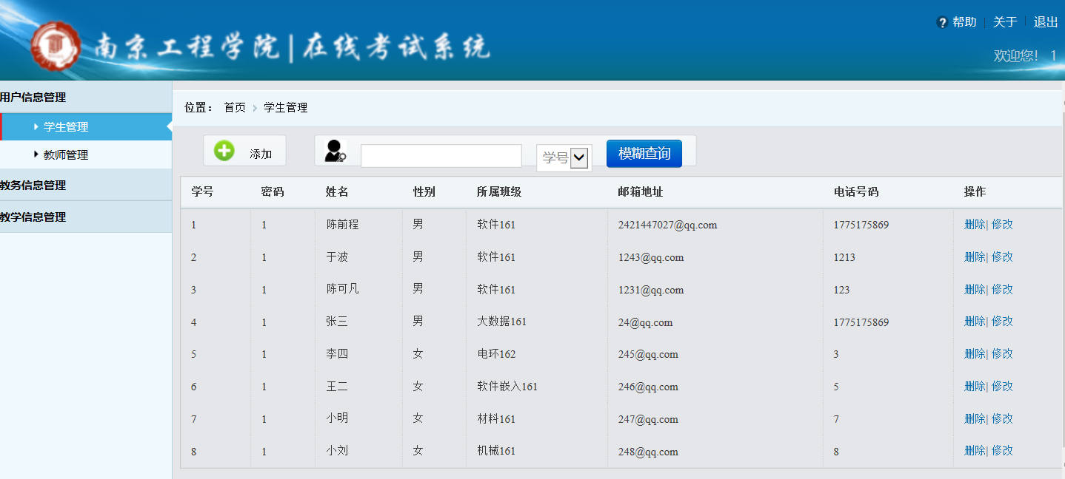
02 具体工作及阶段性研究成果
04
后台用户管理效果图

Slide 9
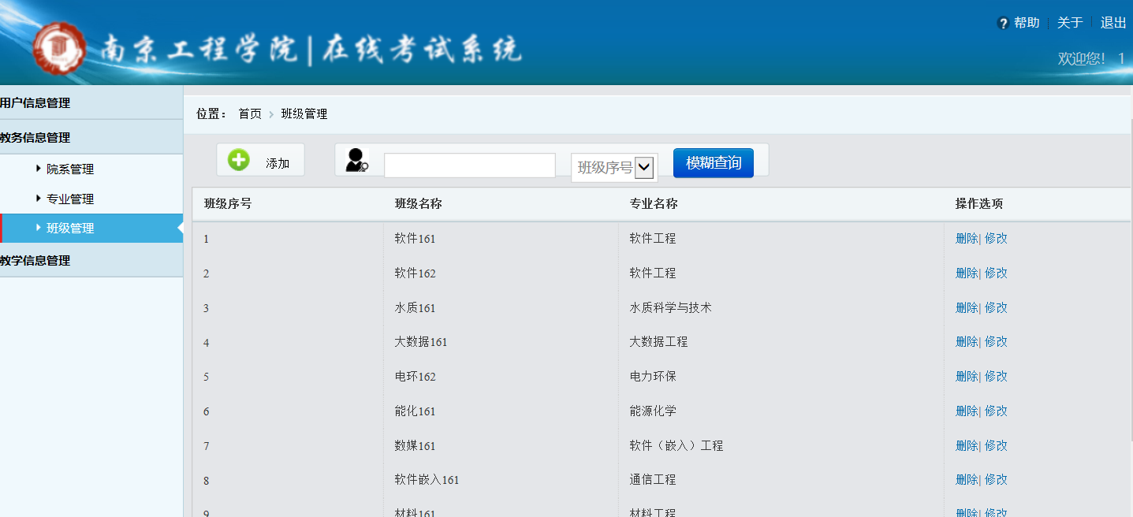
02 具体工作及阶段性研究成果
05
后台教务信息管理效果图

Slide 10
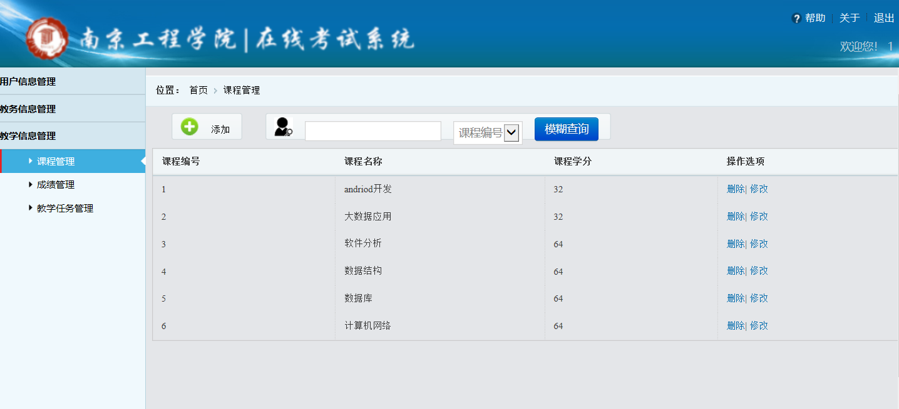
02 具体工作及阶段性研究成果
06
后台教学信息管理效果图

Slide 11
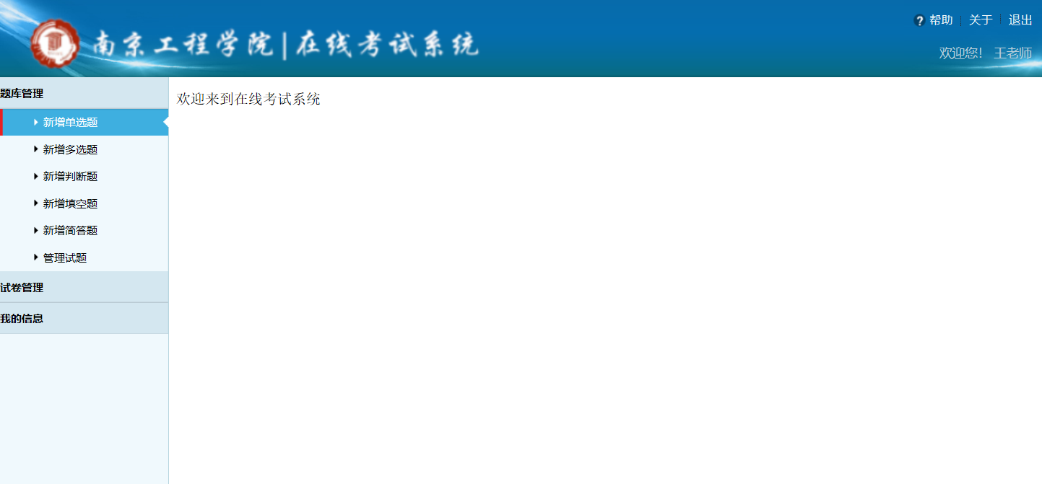
02 具体工作及阶段性研究成果
07
教师题库管理效果图

Slide 12
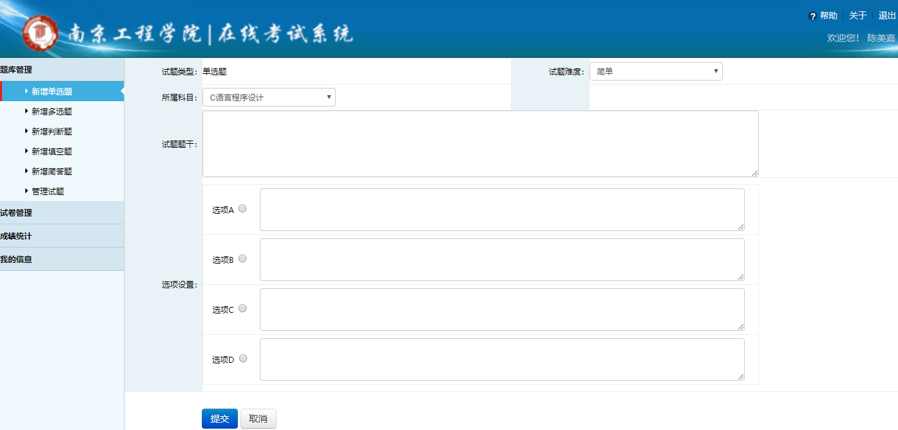
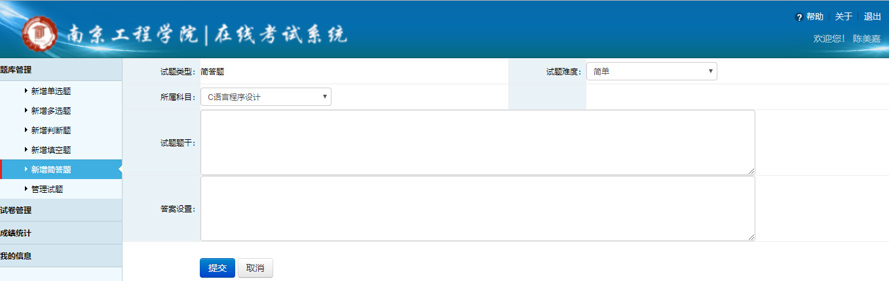
02 具体工作及阶段性研究成果
08
题库的增删改等效果图

Slide 13
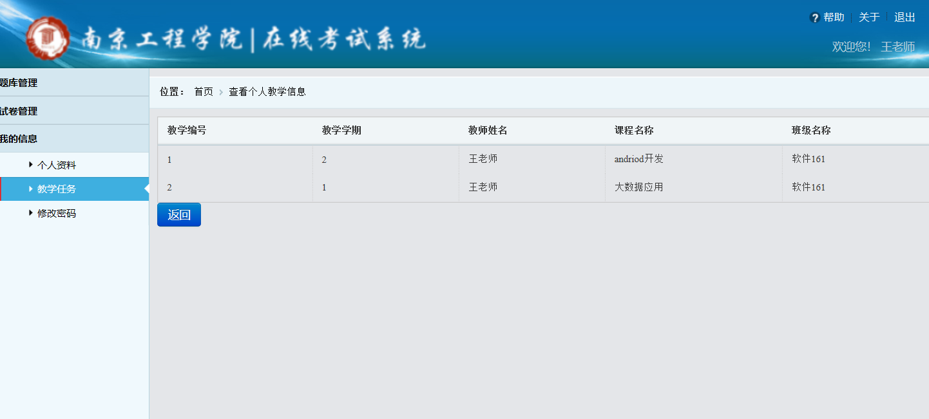
02 具体工作及阶段性研究成果
09
教师信息查看效果图

Slide 14
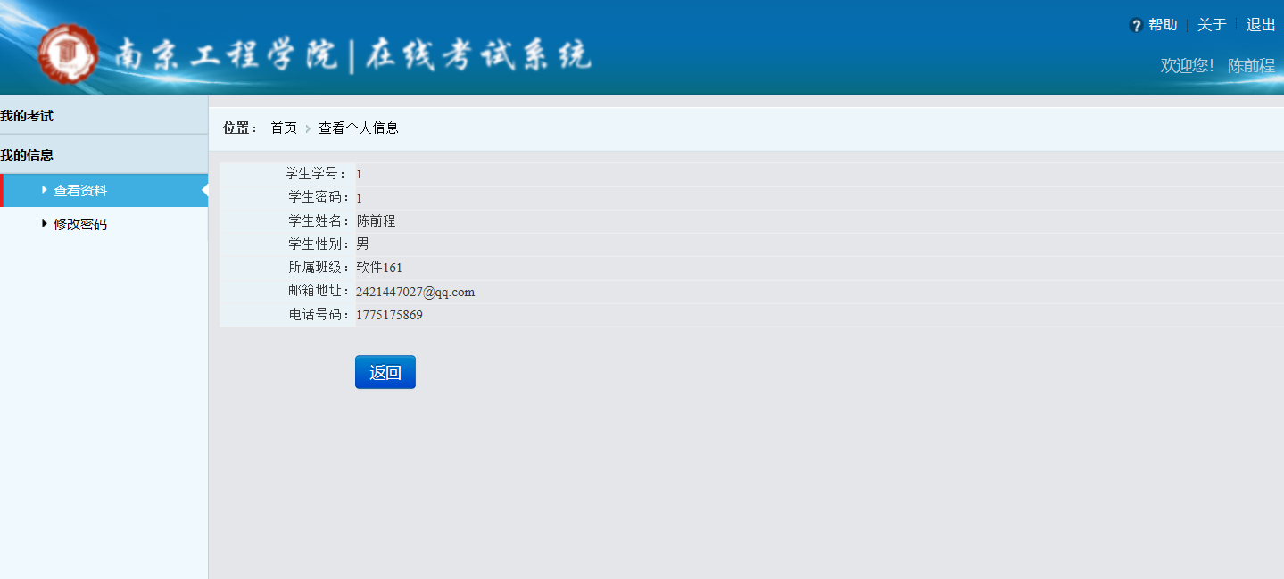
02 具体工作及阶段性研究成果
10
学生个人信息查看效果图

Slide 15
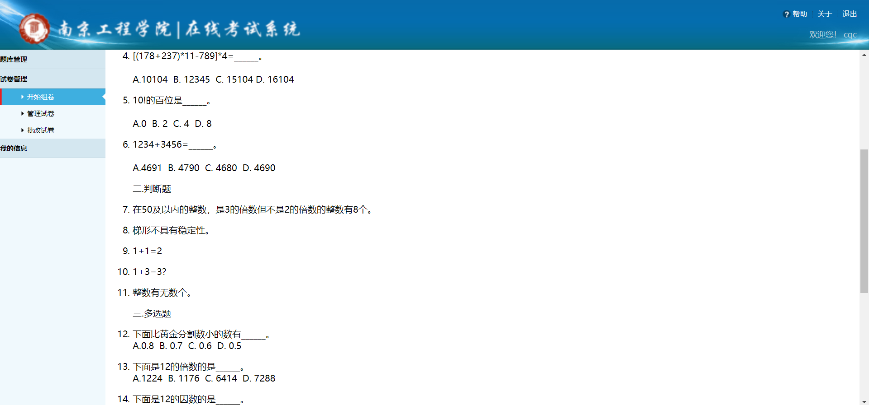
02 具体工作及阶段性研究成果
10
组卷效果图

Slide 16
03
PART THREE 创新点介绍

Slide 17
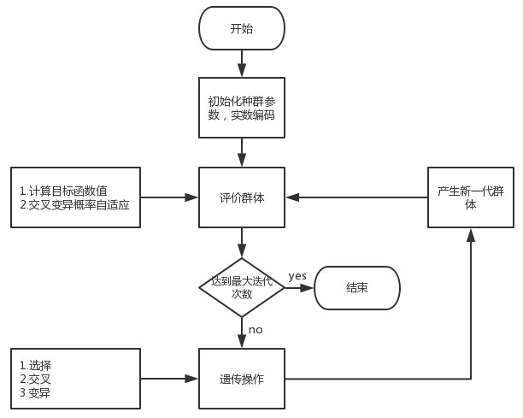
03 创新点介绍-改进的遗传算法介绍
11
改进的遗传算法过程图
采用改进的遗传算法
遗传算法是模拟达尔文生物进化论的智能算法。由于遗传算法简单易行，适合解决组合优化的问题，在解决考试系统的组卷问题更具优势。通过对简易遗传算法进行改进，可以使组卷效率更高。

Slide 18
03 创新点介绍-组卷问题转换过程
12
组卷问题
数学问题
遗传算法问题
组卷的满意度高
个体适应度高

Slide 19
03 创新点介绍-算法策略设置
13
初始参数设置
自适应公式
参数变量 | 释义 | 初始值 | 参考范围
n | 种群规模 | 20 | 20~160
pc | 交叉概率 | 0.5 | 0.5~1.0
pm | 变异概率 | 0.1 | 0.001~0.1
gen | 进化代数 | 100 | 100~1000
实数编码

Slide 20
03 创新点介绍-算法性能比较
14
以随机生成600道试题为例，测试下列各算法性能(仅供参考)，结果保留小数点后三位：
算法名称 | 满意度值 | 时间 | 空间 | 稳定性
传统随机算法 | 0.499 | 0.096s | 未测试 | 稳定
基于二进制编码的无自适应的遗传算法 | 0.619 | 0.293s | 未测试 | 有时不稳定
基于实数编码的有自适应的遗传算法 | 0.650 | 0.219s | 未测试 | 稳定

Slide 21
04
PART FOUR 后续展望

Slide 22
04 后续展望
15
01 算法优化问题
01
通过设计更多的约束条件，以符合实际问题。
02 高并发问题
02
在使用数据库连接池的前提下加入redis缓存技术，这样可以满足基本要求，可以考虑使用分布式技术。
03
03 UI效果问题
结合css技术以及jQuery技术使得界面能更加的满足用户的要求，使得操作起来更加简洁实用。
04
04 数据安全问题
在用户登录时进行安全验证，以及设计数据校验以及数据回显等功能。

Slide 23
感谢聆听！
《基于人工智能的课程考试及分析系统的研究》
学校名称：南京工程学院
指导老师：王琦
报告人：陈前程
Notes:
更多模板资料-亮亮图文旗舰店 https://liangliangtuwen.tmall.com/

